Slide 1



Slide 2



Коррозия

Slide 3
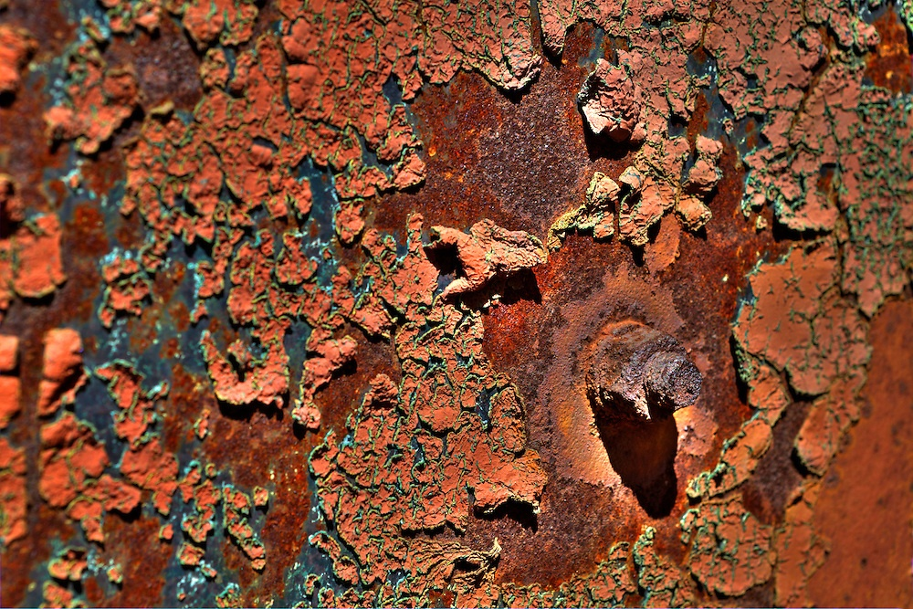


Что такое коррозия?
Коррозия (от лат. corrosio — разъедание) — это самопроизвольный процесс разрушения металлов и сплавов под воздействием окружающей среды . С химической точки зрения это окислительно-восстановительный процесс, при котором металлы переходят в окисленную (ионную) форму и теряют присущие им свойства .

Slide 4
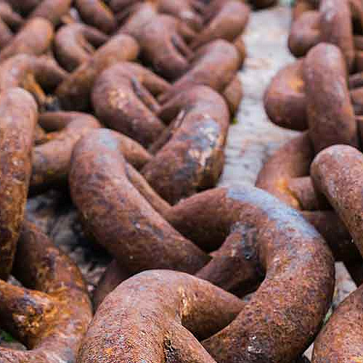
Почему металлы корродируют?
Главная причина — термодинамическая неустойчивость металлов. В природе большинство металлов встречаются в виде руд (оксидов, сульфидов). Металлургическое производство затрачивает огромную энергию, чтобы восстановить металлы из этих соединений. Коррозия — это обратный процесс: металлы стремятся вернуться в своё естественное, энергетически более выгодное окисленное состояние

Slide 5

Три ключевых признака коррозии
Окислительно-восстановительный процесс — с точки зрения химии.
Самопроизвольность — возникает из-за термодинамической неустойчивости системы «металл — среда» .
Поверхностное развитие — процесс начинается на поверхности, но может проникать вглубь (например, межкристаллитная коррозия) .

Slide 6
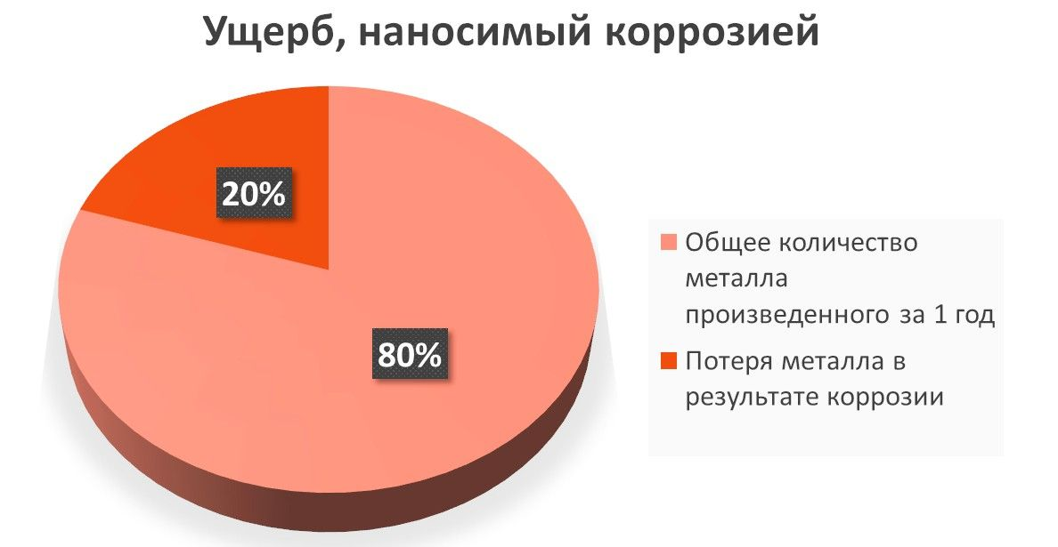
Масштабы ущерба от коррозии
Потери металла от коррозии составляют около 20-25% от всего производимого в мире металла. Ежегодные безвозвратные потери достигают 20 миллионов тонн готового металла . Это означает, что каждый шестой-седьмой металлургический печь работает впустую — на покрытие убытков от ржавчины. Косвенные потери (простои оборудования, утечки продуктов, экологический ущерб) часто превышают прямые.

Slide 7
Экономический аспект
В развитых странах затраты на защиту от коррозии и восстановление разрушенного оборудования составляют до 3-5% ВВП. Например, в США потери от применения солей на дорогах зимой достигают 2 млрд долларов в год из-за коррозии автомобилей и 0,5 млрд — на ремонт дорог и мостов .

Slide 8
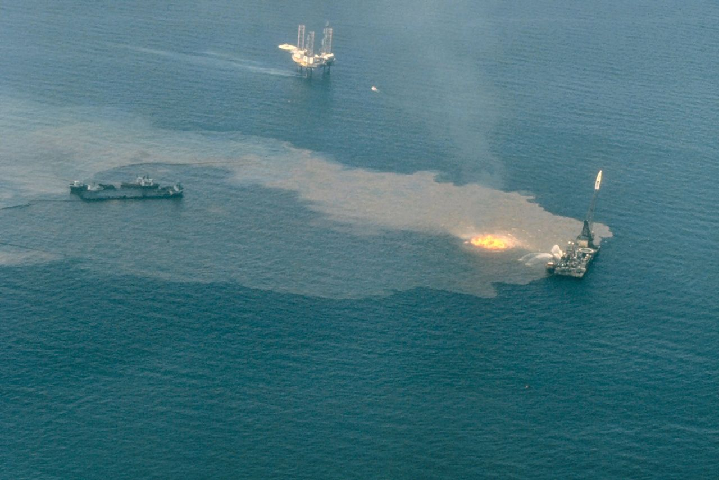
Экологические последствия
Коррозия — это не только экономика. Разрушение нефте- и газопроводов приводит к утечкам, загрязнению почвы и воды. Разрушение ёмкостей с химикатами может вызвать техногенные катастрофы. Продукты коррозии (оксиды, соли тяжелых металлов) также загрязняют окружающую среду.

Slide 9
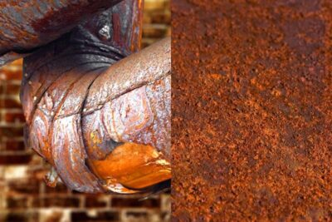
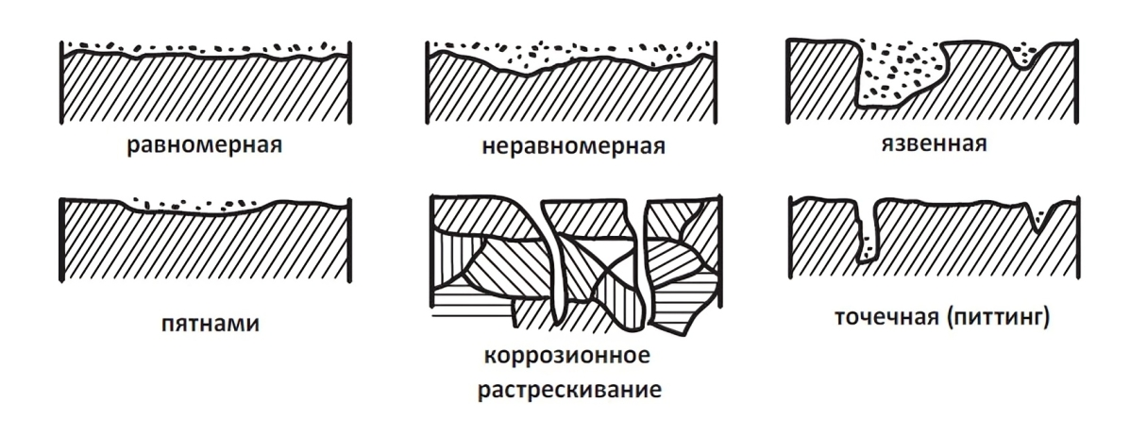
Классификация коррозии
По механизму протекания
Существует два принципиально разных механизма: химическая и электрохимическая коррозия

Slide 10
Химическая коррозия
Это взаимодействие металла с окружающей средой, при котором не возникает электрический ток. Процесс подчиняется обычным законам химической кинетики. Химическая коррозия свойственна средам, не проводящим электрический ток .
Два основных вида химической коррозии:
Газовая коррозия — в газах и парах при высоких температурах (кислород, сероводород, диоксид серы, галогены, пары воды) . Пример: окалина на металле при прокате, детали двигателей внутреннего сгорания, арматура печей.
Коррозия в неэлектролитах — в жидких средах, не проводящих ток: нефть, бензин, керосин, смазочные масла, бензол, расплавленная сера .

Slide 11
Химическая коррозия
Два основных вида химической коррозии:
Газовая коррозия — в газах и парах при высоких температурах (кислород, сероводород, диоксид серы, галогены, пары воды) . Пример: окалина на металле при прокате, детали двигателей внутреннего сгорания, арматура печей.
Коррозия в неэлектролитах — в жидких средах, не проводящих ток: нефть, бензин, керосин, смазочные масла, бензол, расплавленная сера .

Slide 12
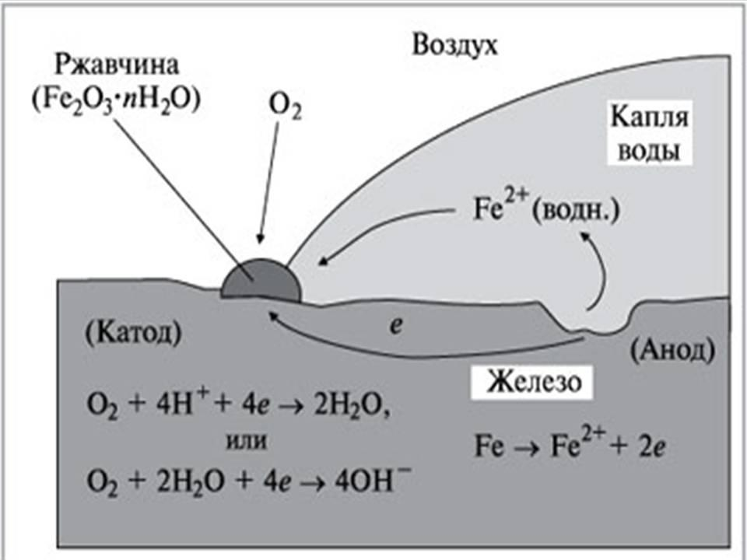
Электрохимическая коррозия
Наиболее распространенный вид. Возникает при контакте металла с электролитами (растворы солей, кислот, щелочей, влажный воздух, вода). Сопровождается возникновением и движением электронов — работой микро- или макрогальванических элементов

Slide 13
Сущность электрохимической коррозии
Процесс состоит из двух сопряженных реакций:
Анодный процесс — металл в виде ионов переходит в раствор (окисление):
2.Катодный процесс — образовавшиеся электроны связываются деполяризатором (окислителем) .

Slide 14

Деполяризаторы
Вещества, которые принимают электроны на катоде, называются деполяризаторами. Чаще всего это ионы водорода H+H+ (водородная деполяризация) или растворенный кислород O2O2​ (кислородная деполяризация) .
Водородная деполяризация (в кислой среде):
Кислородная деполяризация (в нейтральной среде):

Slide 15
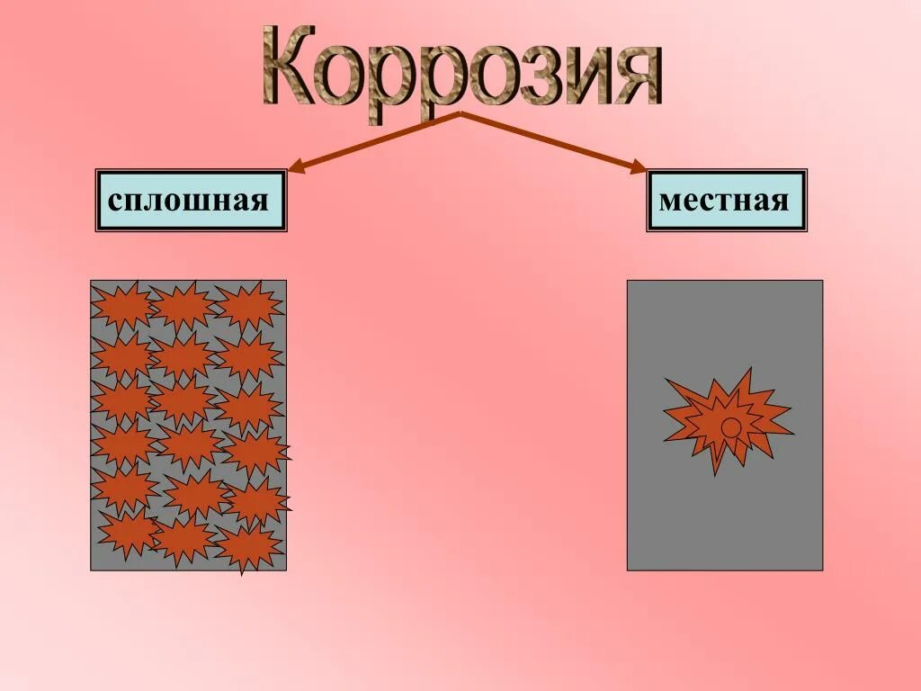
Классификация по характеру разрушения
Сплошная (общая) коррозия — охватывает всю поверхность. Может быть равномерной и неравномерной .
Местная (локальная) коррозия — поражает отдельные участки. Это наиболее опасный тип, так как при малой потере массы резко снижается прочность конструкции .

Slide 16
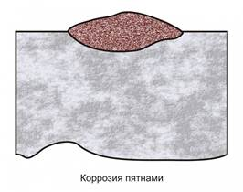
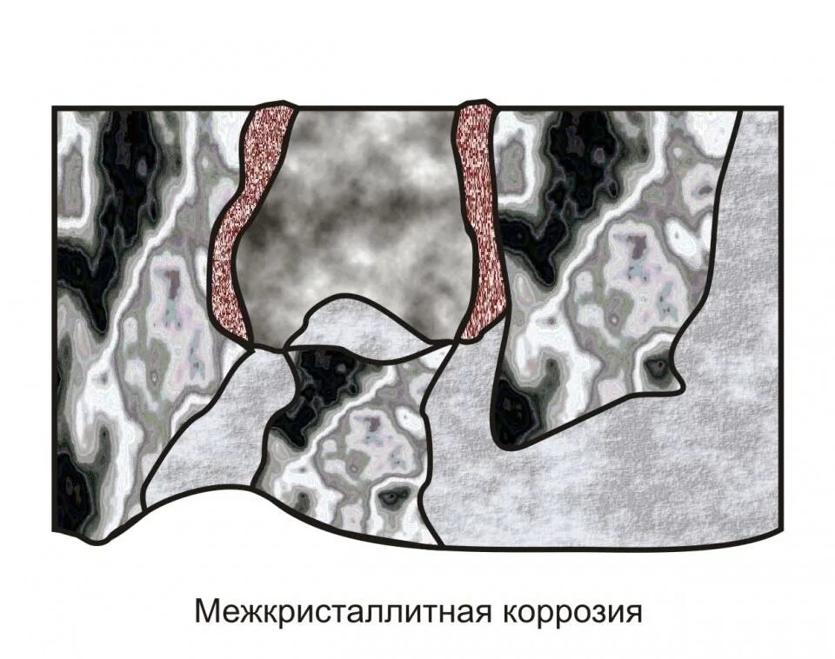
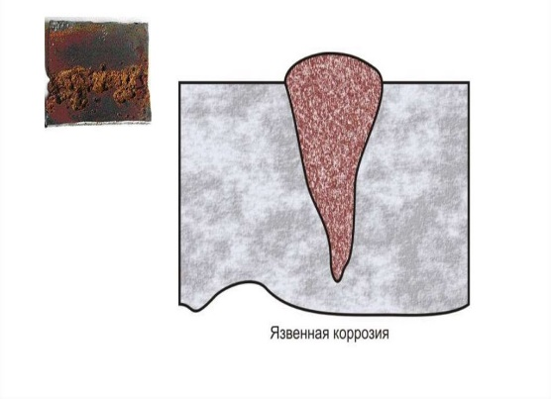
Виды местной коррозии
Пятнами — отдельные участки.
Язвенная — глубокие точечные поражения.
Межкристаллитная (МКК) — разрушение по границам зерен металла.

Slide 17
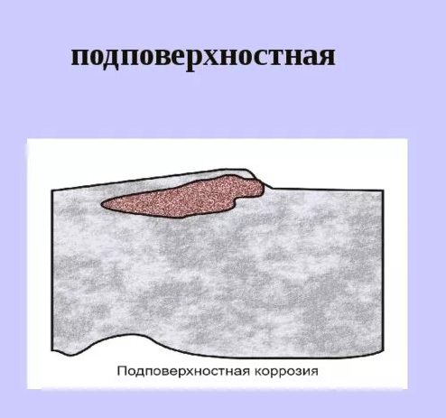

Виды местной коррозии
Подповерхностная — начинается с поверхности, но распространяется под ней, вызывая вспучивание и расслоение .
Коррозионное растрескивание — при одновременном действии коррозионной среды и растягивающих напряжений .

Slide 18
Классификация по условиям протекания
Атмосферная — самый распространенный вид (в воздухе) .
Почвенная (грунтовая) — зависит от состава почвы, ее влажности, кислотности, аэрации .
Жидкостная — в морской воде, растворах.
Коррозия под напряжением, биокоррозия, радиационная коррозия и др.

Slide 19

Теория и механизмы
Фактор Пиллинга—Бэдвордса
Определяет защитные свойства оксидных пленок. Коэффициент αα рассчитывается как отношение объема образовавшегося оксида к объему металла, израсходованного на его образование :

Slide 20
Если α<1 — пленка несплошная (растянута), не защищает металл (щелочные и щелочноземельные металлы).
Если 1<α<2,5— пленка сплошная, обладает защитными свойствами (алюминий, хром, цинк).
Если α>2,5— пленка отслаивается из-за внутренних напряжений, не защищает металл .

Slide 21
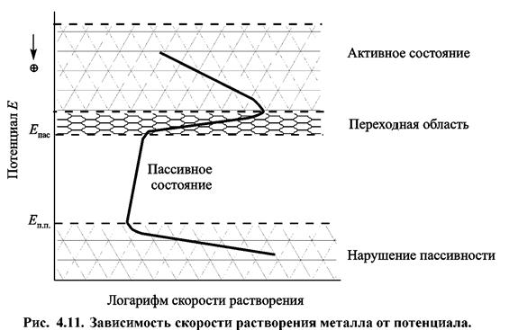
Пассивность металлов
Состояние относительно высокой коррозионной стойкости, вызванное торможением анодного процесса (из-за образования тонких защитных пленок). Пассивируются: Al, Cr, Ni, Ti, нержавеющие стали.

Slide 22
Ряд напряжений (электрохимический ряд потенциалов)
Положение металла в ряду определяет его термодинамическую способность к коррозии .
Группы металлов по коррозионной стойкости:
Активные (до Cd, E⁰ < -0,4 В) — корродируют даже в нейтральных средах без кислорода (щелочные, щелочноземельные, Mg, Al, Zn).
Средней активности (от Cd до H₂, E⁰ от -0,4 до 0,0 В) — в нейтральных средах без кислорода устойчивы, в кислых — корродируют (Fe, Co, Ni, Pb).
Малоактивные (от H₂ до Rh, E⁰ от 0 до +0,8 В) — устойчивы в нейтральных и кислых средах без окислителей (Cu, Ag, Hg).
Благородные (Au, Pt, Ir, Pd) — устойчивы в большинстве сред

Slide 23
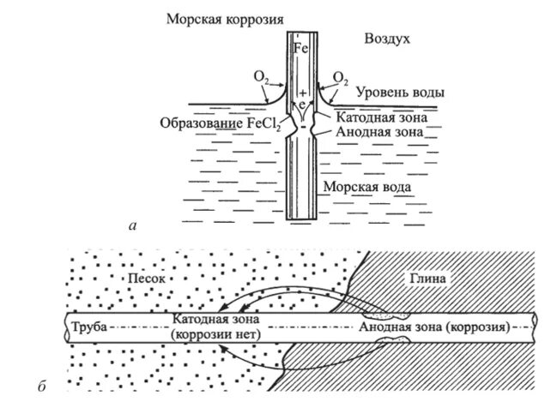
Дифференциальная аэрация
Если к разным участкам металла доступ кислорода неравномерен, возникает коррозионный элемент. Участок с меньшим доступом кислорода становится анодом и разрушается. Этим объясняется, почему коррозия часто возникает в щелях, под каплями воды, в глубоких трещинах

Slide 24
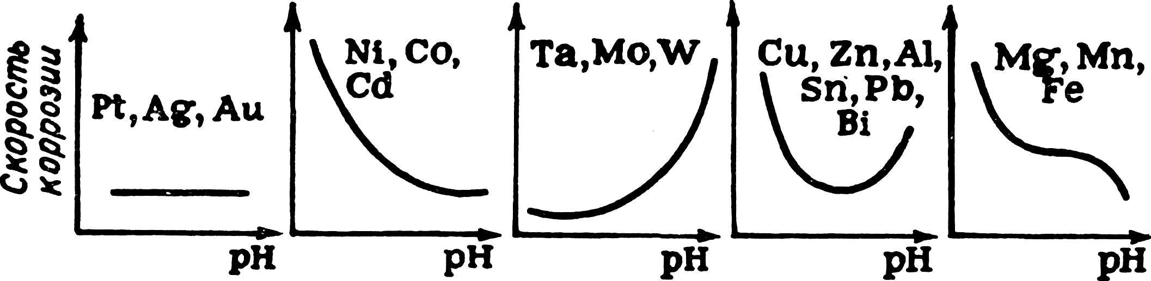
Влияние примесей
Примеси в металле часто играют роль микрокатодов или микроанодов, ускоряя коррозию. Например, если в цинке содержится даже 0,0Х% железа, скорость коррозии может возрасти в сотни раз

Slide 25
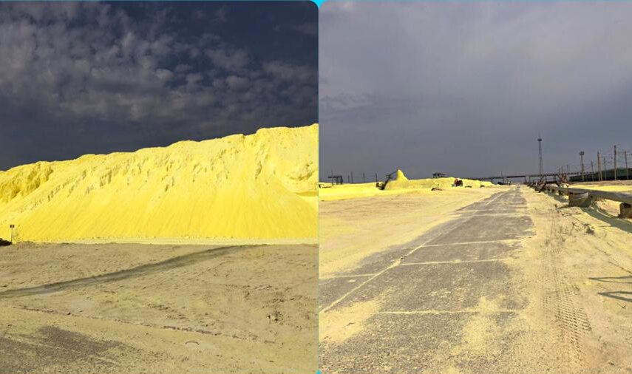
Влияние среды
pH: Кислые среды (pH < 4) резко ускоряют коррозию большинства металлов.
Агрессивные ионы: Особенно опасны хлориды (Cl⁻), которые разрушают пассивные пленки и вызывают питтинговую коррозию .
Температура: Обычно ускоряет процесс.
Скорость движения среды: Может ускорять коррозию (эрозионная коррозия) или замедлять (улучшает пассивацию).

Slide 26
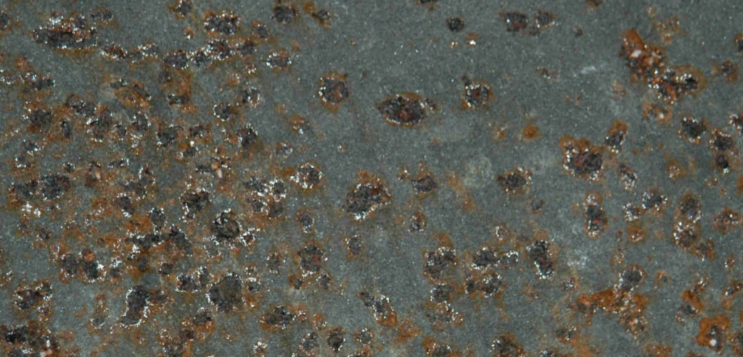
Локальные и особые виды коррозии
Питтинговая (точечная) коррозия
Один из самых опасных видов. Характерна для пассивирующихся металлов (нержавеющие стали, алюминий) в присутствии активаторов (хлоридов). На пассивной поверхности возникают локальные активные точки, где металл растворяется с огромной скоростью, образуя глубокие язвы (питтинги) .

Slide 27
Защита от питтинга:
Легирование хромом, молибденом.
Использование титана и его сплавов.
Электрохимическая защита (катодная поляризация).
Ингибиторы.
Лакокрасочные покрытия .

Slide 28
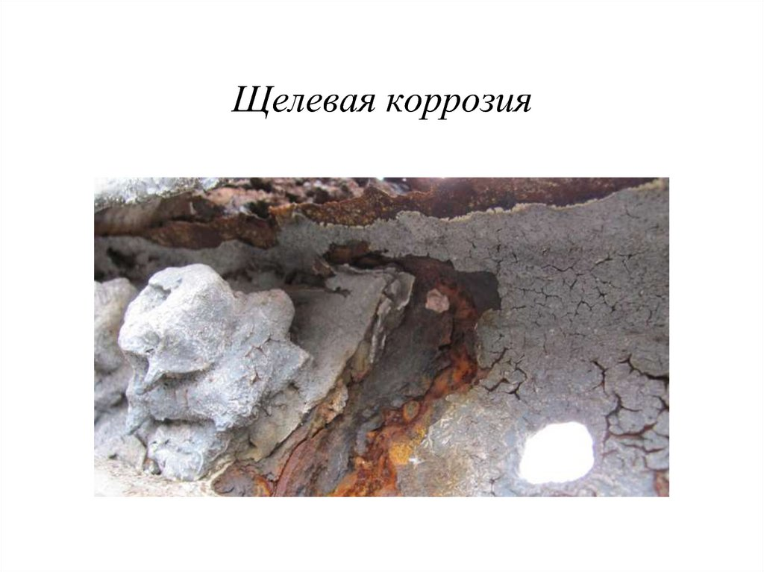
Щелевая коррозия
Возникает в узких зазорах и щелях (между болтами и гайками, под прокладками, в местах нахлеста). В щели затруднен доступ кислорода, она становится анодом по отношению к открытой поверхности, и металл интенсивно растворяется .
Особенно чувствительны к щелевой коррозии пассивные металлы (нержавейки, алюминиевые сплавы).

Slide 29
Защита:
Уплотнение зазоров (полимеры, смазки).
Рациональное конструирование (избегать щелей).
Электрохимическая защита .

Slide 30
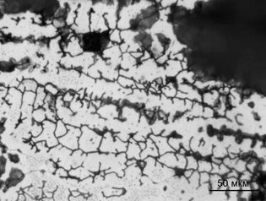
Межкристаллитная коррозия
Разрушение происходит по границам зерен металла. Внешне деталь выглядит нормально, но теряет прочность и может внезапно разрушиться. Характерна для нержавеющих сталей, если при сварке или нагреве по границам зерен выделяются карбиды хрома, обедняя приграничные зоны хромом .

Slide 31
Защита от МКК:
Снижение содержания углерода (<0,03%).
Легирование титаном или ниобием (они связывают углерод).
Специальная термическая обработка (стабилизирующий отжиг) .

Slide 32
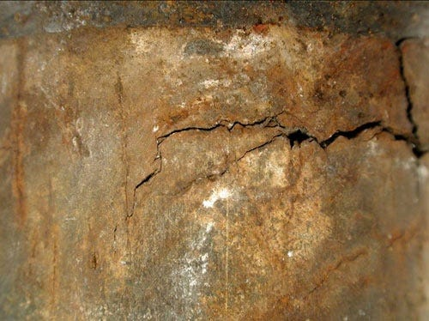
Коррозионное растрескивание (КР)
Разрушение металла при одновременном воздействии коррозионной среды и растягивающих напряжений. Приводит к быстрому образованию и росту трещин. Очень опасно для высокопрочных сталей, нержавеек, латуней .

Slide 33
Защита:
Катодная защита.
Снятие внутренних напряжений (термообработка).
Удаление из среды специфических агентов (например, кислорода из воды для теплоэнергетики) .

Slide 34
Методы защиты от коррозии
Общая классификация методов
Все методы защиты можно разделить на несколько групп:
Изменение свойств металла (легирование).
Изменение свойств среды (ингибиторы, осушение).
Изоляция поверхности (покрытия).
Электрохимическая защита.
Рациональное конструирование.

Slide 35
Легирование
Введение в сплав компонентов, повышающих коррозионную стойкость.
Сталь + хром (>12%) — нержавеющая сталь (образуется плотная пленка Cr₂O₃).
Сталь + хром + никель — аустенитные нержавейки (еще более стойкие).
Медь + цинк + олово — бронзы, латуни (стойкость к морской воде).
Легирование может быть направлено как на жаростойкость (сопротивление газовой коррозии), так и на химическую стойкость .

Slide 36
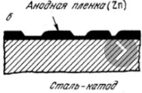
Металлические покрытия
Нанесение слоя другого металла. Делятся на две группы :
Анодные покрытия — металл покрытия более активен, чем основной (например, цинк на железе). При повреждении покрытия цинк растворяется (работает как протектор), защищая железо.

Slide 37
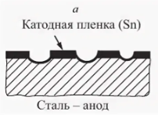
2. Катодные покрытия — металл покрытия более благороден (например, олово на железе — луженая жесть). При повреждении такое покрытие ускоряет коррозию основного металла (железо становится анодом).

Slide 38
Способы нанесения металлических покрытий:
Гальванический метод (электролизом).
Горячий метод (погружение в расплав — цинкование, лужение).
Плакирование (прокатка пакета из двух металлов).
Диффузионный метод (насыщение поверхности при высокой температуре).
Металлизация напылением.

Slide 39
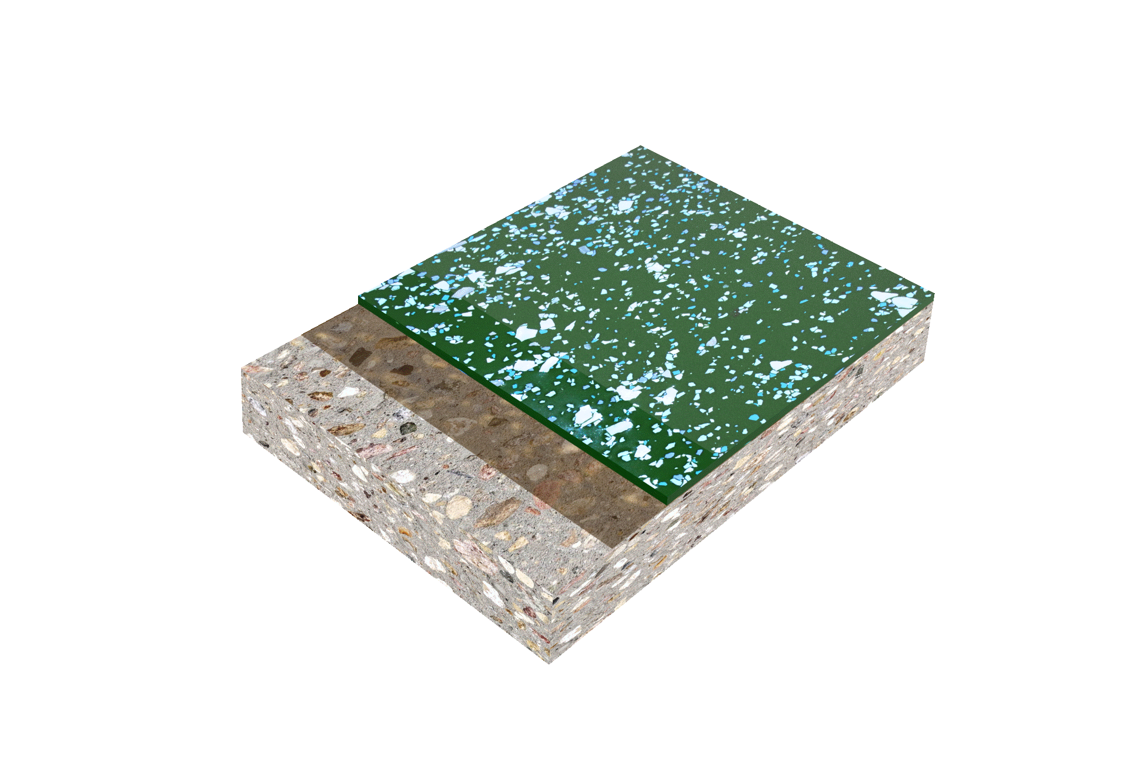
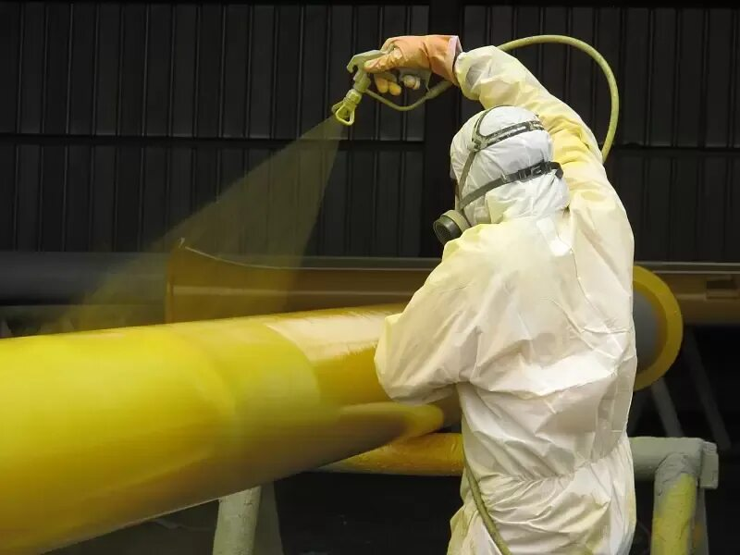
Неметаллические покрытия
Лакокрасочные материалы (ЛКМ) — самый распространенный и дешевый способ. Требуют обновления .
Полимерные покрытия (пластмассы, резина, фторопласт).

Slide 40
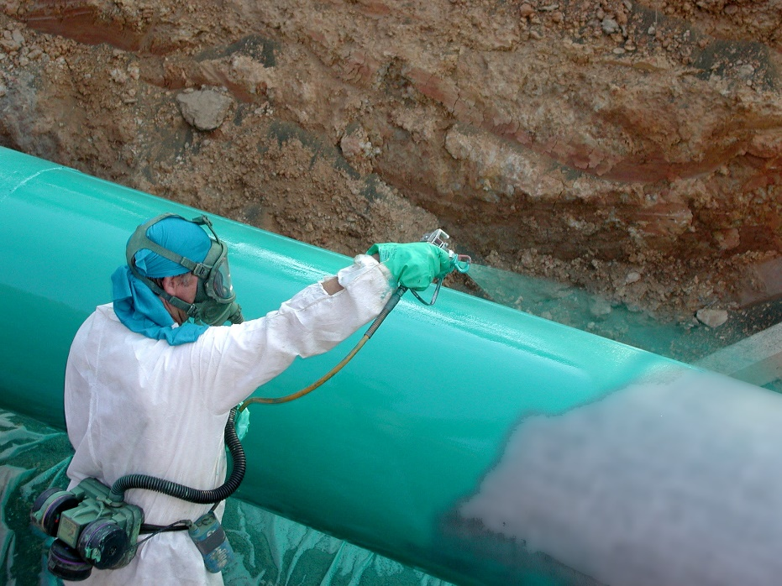
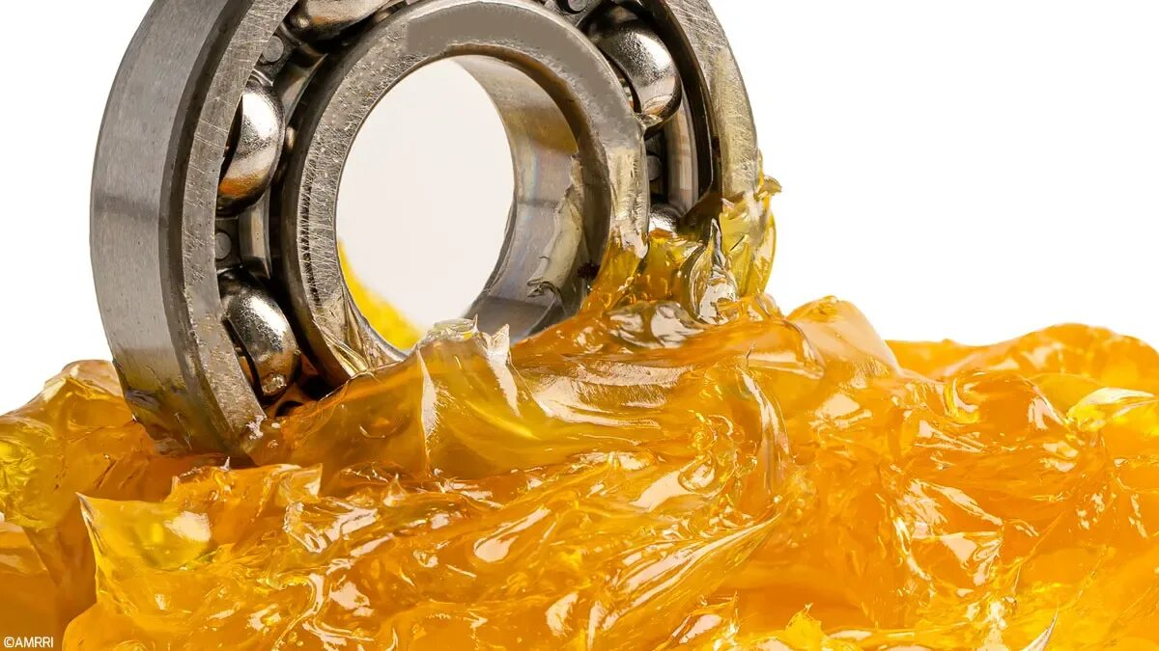
Неметаллические покрытия
Смазки и масла (временная защита при хранении и транспортировке) .
Химические покрытия — создаются путем химической обработки поверхности:

Slide 41
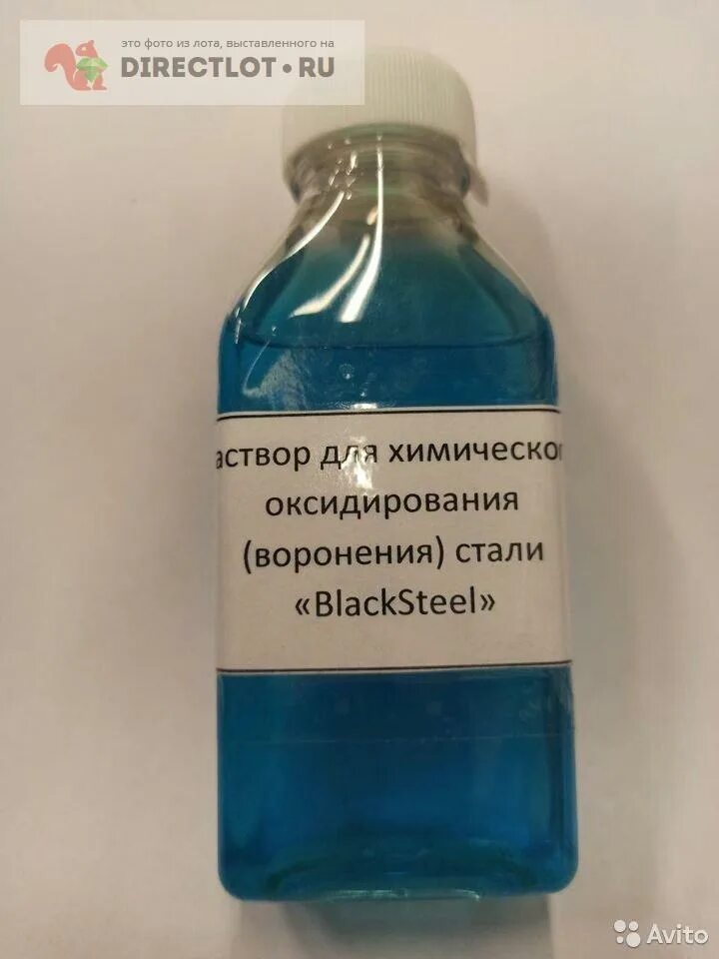
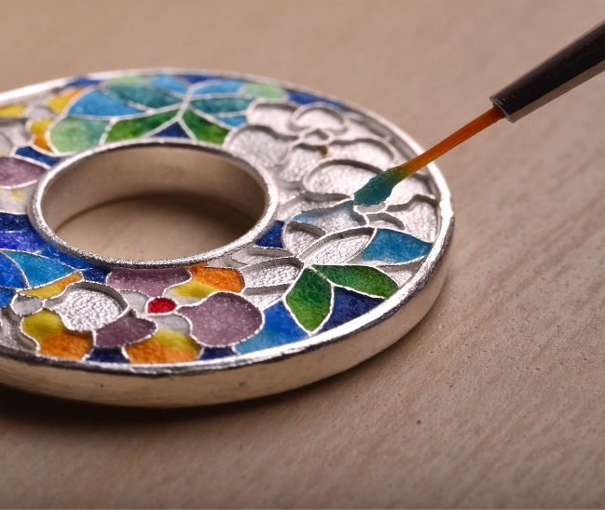
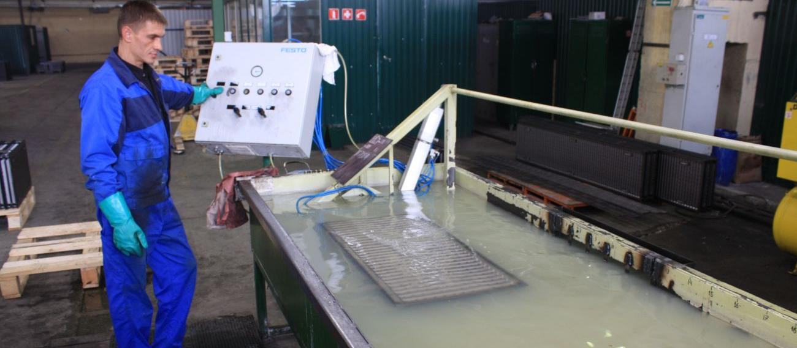
Оксидирование (воронение) — создание оксидной пленки на стали.
Эмалирование — нанесение стекловидного слоя (химическая посуда, ванны).
Фосфатирование — пленка фосфатов, хорошая основа под краску.

Slide 42
Ингибиторы коррозии
Вещества, добавление которых в коррозионную среду в малых количествах резко замедляет коррозию .
Виды ингибиторов:
Анодные (затрудняют анодный процесс) — хроматы, нитриты, фосфаты. Опасны: при недостатке могут ускорять коррозию.
Катодные (затрудняют катодный процесс) — соли цинка, магния. Более безопасны.
Органические (амины, меркаптаны) — адсорбируются на поверхности.
Летучие (ингибиторы атмосферной коррозии) — для защиты изделий в замкнутых объемах (упаковка).

Slide 43
Электрохимическая защита
Основана на смещении потенциала металла. Применяется для подземных и подводных сооружений .
Протекторная защита — к конструкции подсоединяют более активный металл (протектор: цинк, магний, алюминий), который разрушается, защищая основное сооружение. Используется для корпусов судов, подземных трубопроводов .
Катодная защита — конструкцию подключают к отрицательному полюсу внешнего источника постоянного тока. Анодом служат специальные электроды (анодные заземлители) .
Анодная защита — смещение в сторону положительных потенциалов (для пассивирующихся металлов). Применяется реже.

Slide 44
Изменение свойств среды
Деаэрация (удаление растворенного кислорода из воды).
Снижение влажности воздуха.
Нейтрализация кислых сред.
Удаление агрессивных примесей.

Slide 45
Рациональное конструирование
Важно избегать:
Щелей и зазоров, где скапливается влага.
Контактов разнородных металлов (образование гальванопары).
Резких перепадов температур и зон конденсации влаги.
Застойных зон.

Slide 46
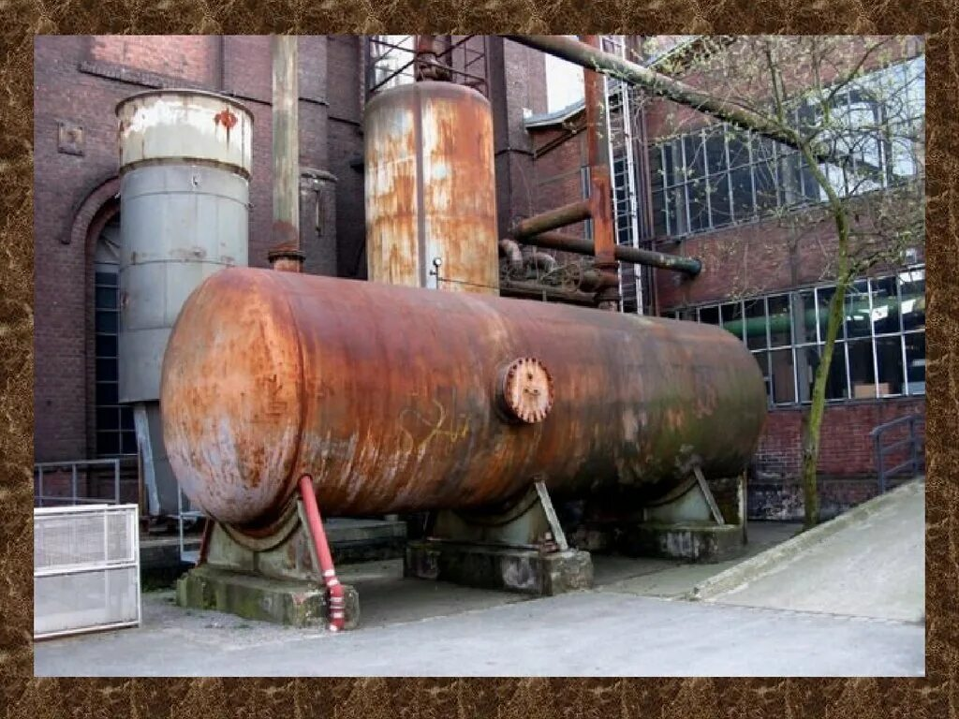
Коррозия — главный враг нефтегазовой инфраструктуры
Коррозионные процессы сопровождают все этапы производства: от забоя скважины до бензоколонки. Они приводят к колоссальным экономическим потерям и являются одной из основных причин техногенных аварий .

Slide 47
Масштаб проблемы: Оборудование работает в экстремальных условиях — высокие давления (до 70 МПа), агрессивные среды (сероводород H2SH2​S, углекислый газ CO2CO2​, соли), высокие температуры и абразивный износ (песок, частицы породы) .
Последствия:
  Экономические: Простои, дорогостоящий ремонт и замена труб, потеря продукта.
  Экологические: Разгерметизация трубопроводов приводит к утечкам нефти и газа, нанося непоправимый урон окружающей среде.
  Социальные: Аварии на объектах нефтегазового комплекса могут привести к человеческим жертвам.

Slide 48
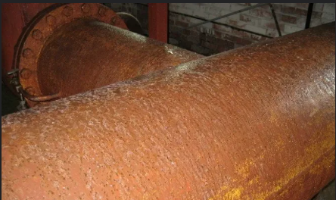
Основные типы коррозии в отрасли
Углекислотная коррозия (CO2​-коррозия):
  Механизм: CO2, растворяясь в воде, образует угольную кислоту (H2CO3​), которая вызывает интенсивное локальное разрушение стали. Скорость коррозии может быть катастрофически высокой .
  Проявления: Глубокие питтинги (язвы), приводящие к быстрой потере герметичности труб .

Slide 49
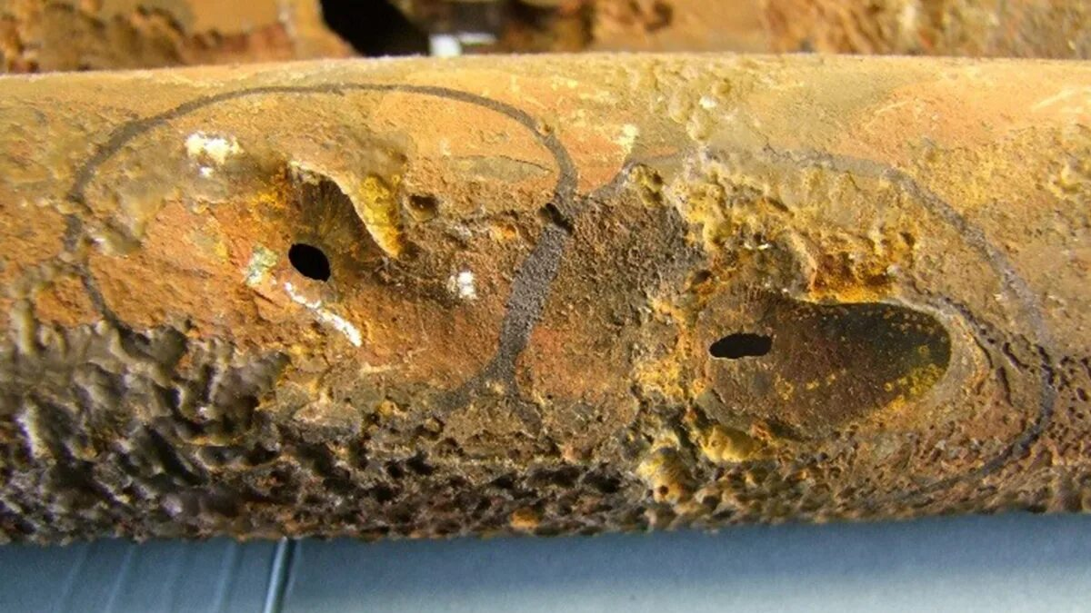
Сероводородная коррозия (H2S-коррозия):
Главная опасность: Вызывает не только общее утонение стенки, но и сульфидное коррозионное растрескивание под напряжением (СКРН). Металл становится хрупким и разрушается внезапно, без видимых признаков коррозии .
Особенность: Характерна для месторождений с высоким содержанием сероводорода (например, некоторые месторождения в Астраханской области)

Slide 50
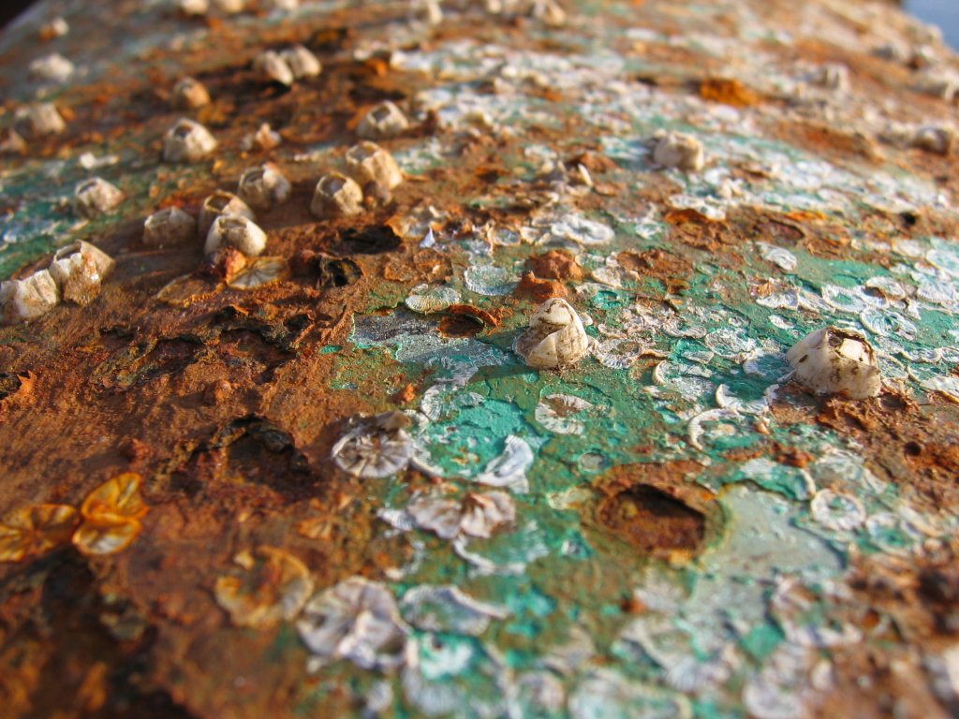
Биокоррозия (Микробиологическая коррозия):
  Возбудитель: Сульфатвосстанавливающие бактерии (СВБ). Они живут в пластовых водах и продуктах коррозии (отложениях).
  Механизм: Бактерии восстанавливают сульфаты до сероводорода, который и атакует металл. Это сложный процесс, протекающий под шламом и отложениями .
  Статистика: Отказы оборудования вследствие бактериальной коррозии и коррозии под отложениями составляют до 34% от всех коррозионных отказов .

Slide 51
Заключение и выводы
Коррозия неизбежна, но управляема. Полностью остановить коррозию невозможно, но современные технологии позволяют прогнозировать её развитие и сводить риски к минимуму.
Требуется комплексный подход. Наиболее эффективна не одна "волшебная" технология, а их комбинация: легированные стали + ингибиторы + покрытия + электрохимическая защита + постоянный мониторинг .
Вектор развития — цифровизация и новые материалы. Будущее защиты от коррозии в нефтегазовой отрасли — за цифровыми двойниками (прогнозирование отказов) и созданием принципиально новых коррозионно-стойких сплавов и покрытий .
Безопасность превыше всего. Инвестиции в антикоррозионную защиту — это прямые инвестиции в промышленную и экологическую безопасность, предотвращение катастроф и сохранение жизни людей .

Slide 52
СПАСИБО
ЗА
ВНИМАНИЕ!

